Slide 1

Android
知识分享交流
主讲人：Milo
Notes:
因为爱迪生的分享，光照亮了整个人类；因为梵高的分享，梵高的朋友更在“向日葵”里感知燃烧的友情。

Slide 2

主要内容
浸式状态栏
Android界面切换动画
AS插件

Slide 3

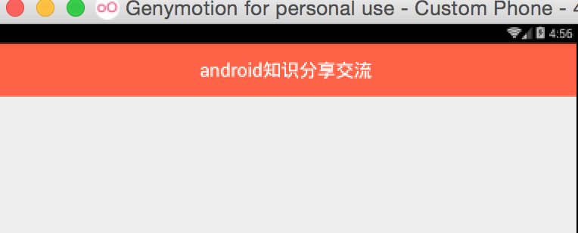
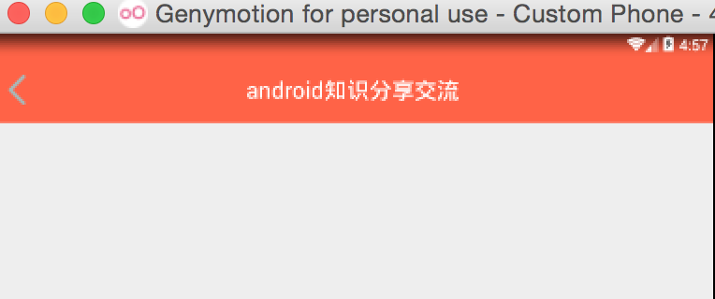
沉浸式状态栏
效果截图：
Notes:
Genymotion

Slide 4
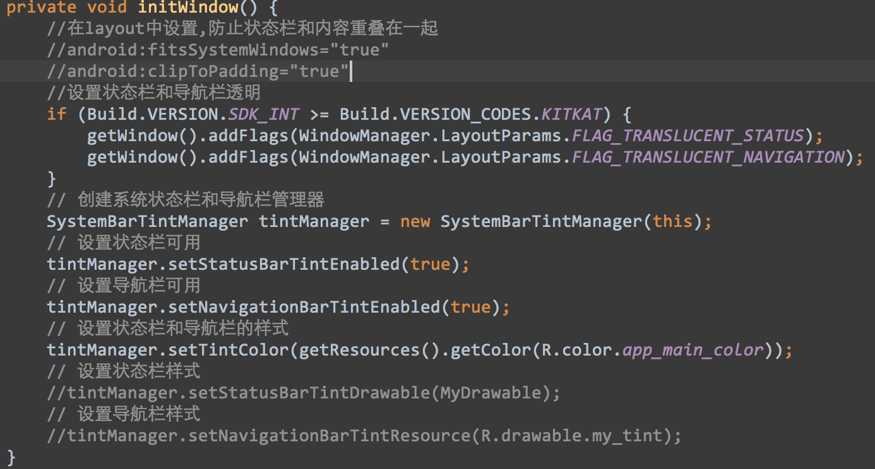
沉浸式状态栏
实现代码：(SDK版本必须大于等于19，手机版本在4.4以上)
导入systembartint-1.0.4.jar

Slide 5
Android界面切换动画
实现思路：
1.重写overridePendingTransition方法
2.在AndroidManifest.xml中设置样式

Slide 6
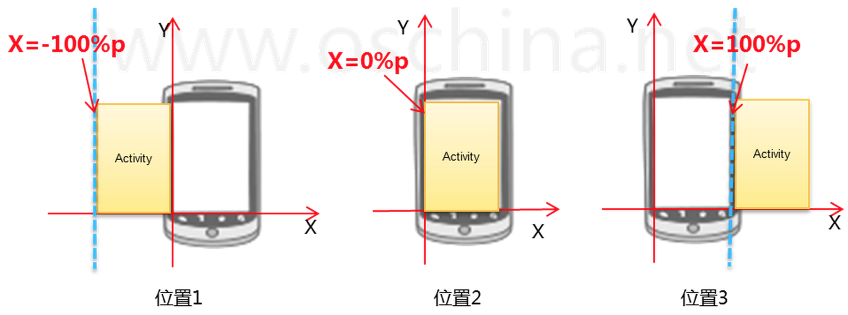
Android界面切换动画
实现案例：
1.界面启动：右进左出
2.界面返回：左进右出
实现原理：

Slide 7




Android界面切换动画
实现代码：
activity_right_in.xml
activity_left_out.xml
activity_left_in.xml
activity_right_out.xml

Slide 8
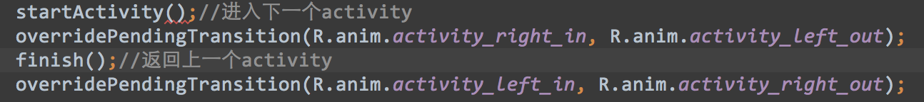
Android界面切换动画
1.重写overridePendingTransition方法
实现代码：
注意点：
overridePendingTransition 方法必须在startActivity()或者 finish()方法的后面。

Slide 9
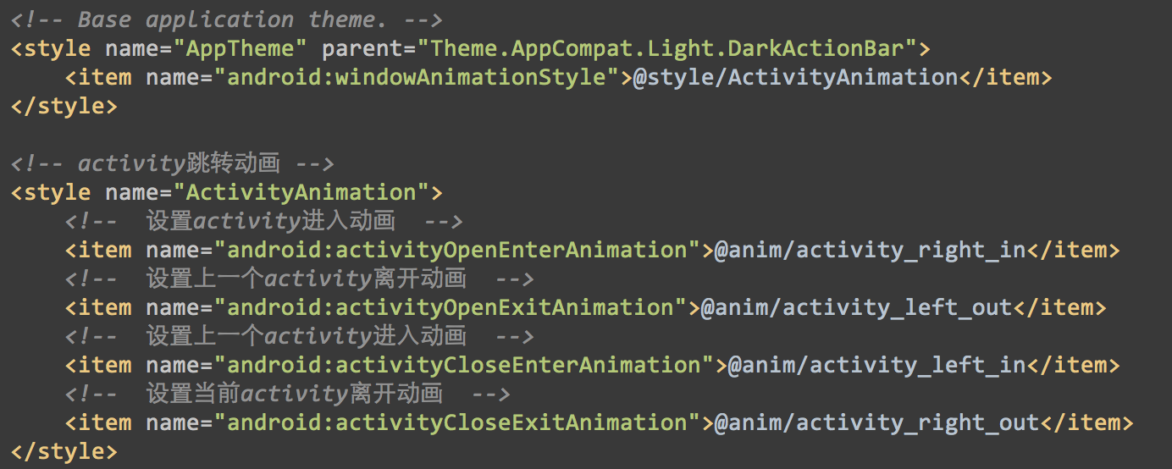
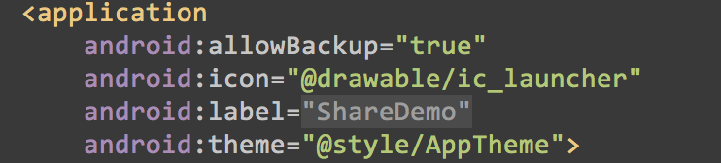
Android界面切换动画
2.在AndroidManifest.xml中设置样式
实现代码：
在application中设置样式

Slide 10
AS插件
1.ButterKnife Zelezny
2.Genymotion
3.GsonFormat
4. Parcelable Generator
参考链接

Slide 11
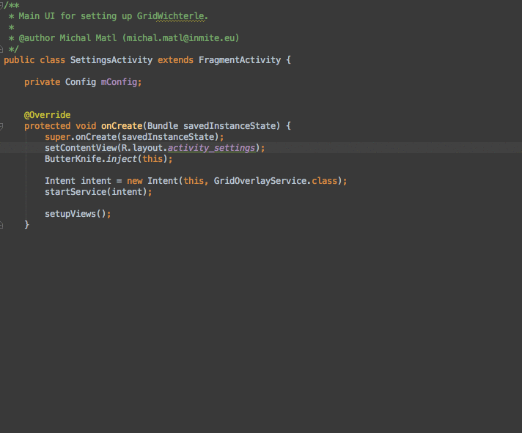
AS插件
ButterKnife Zelezny

Slide 12
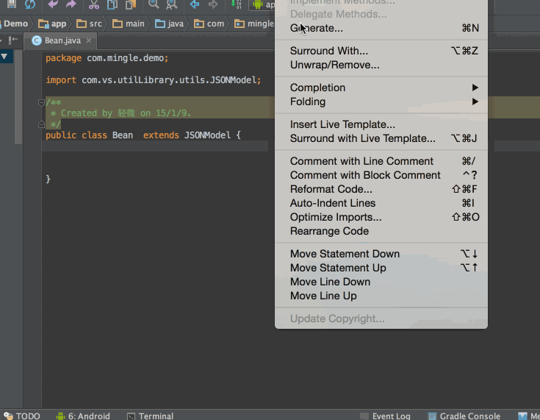
AS插件
GsonFormat

Slide 13
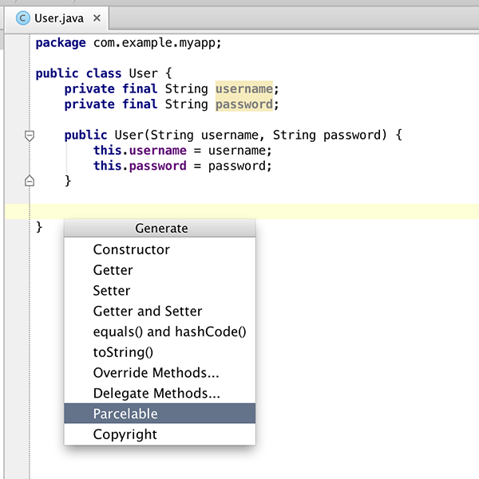
AS插件
Parcelable Generator

Slide 14
网页分享
http://www.jcodecraeer.com/
http://www.androidchina.net/1992.html#rd
https://github.com/Trinea/android-open-project
http://androidweekly.net/
http://www.jcodecraeer.com/a/anzhuokaifa/Android_Studio/2015/1009/3557.html

Slide 15


结束语

